Slide 1

KHOA HỌC TỰ NHIÊN 6

Slide 2

Nếu ước mơ sau này trở thành nhà khoa học, em sẽ là nhà khoa học làm việc trong lĩnh vực nào?
Hãy kể tên một số vài hoạt động trong lĩnh vực mà em lựa chọn?

Slide 3
MỞ ĐẦU
Bài 1: GIỚI THIỆU VỀ KHOA HỌC TỰ NHIÊN
1. Khoa học tự nhiên

Slide 4
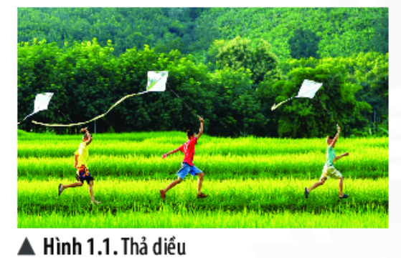
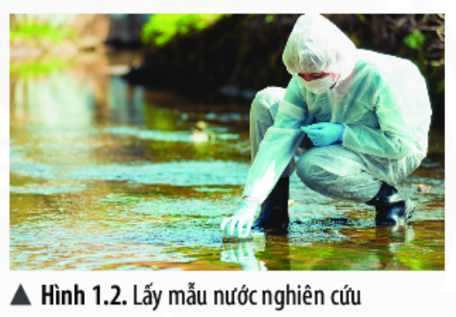
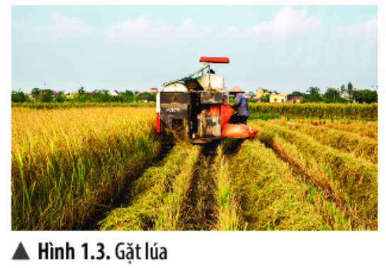
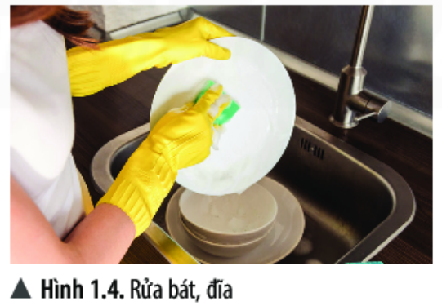
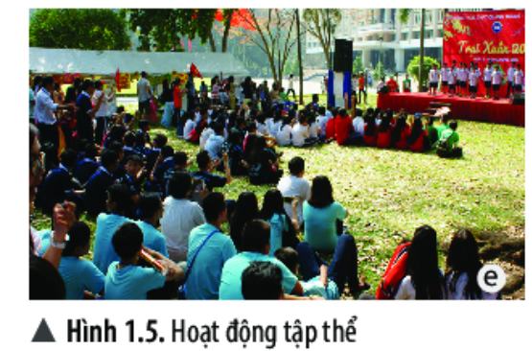
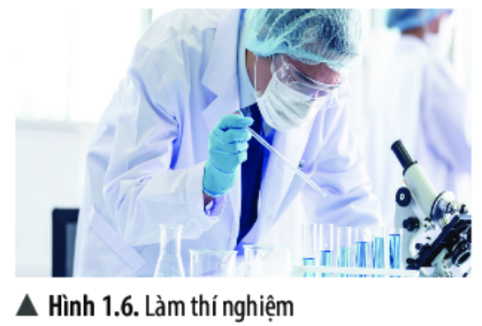
Hoạt động nào trong các hình 1.1 đến hình 1.6 là hoạt động
nghiên cứu khoa học ?

Slide 5
Hoạt động trong cuộc sống hằng ngày:
Hoạt động nghiên cứu
khoa học:

Slide 6
Hoạt động nghiên cứu khoa học:
Hoạt động nghiên cứu khoa học là gì?
Những hoạt động con người chủ động tìm tòi, khám phá ra tri thức khoa học --> hoạt động nghiên cứu khoa học

Slide 7

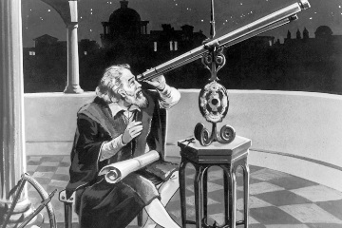
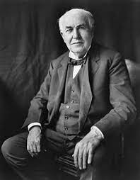
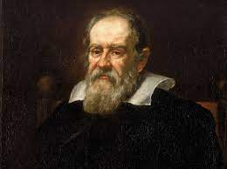

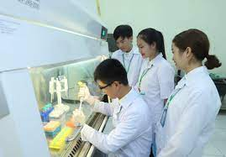
Nhà khoa học là gì?
Nhà khoa học: là những người hoạt động nghiên cứu khoa học
Galileo Galilei
Thomas Edison

Slide 8

Khoa học tự nhiên là gì?
Khoa học tự nhiên là khoa học nghiên cứu về các sự vật, hiện tượng, quy luật tự nhiên, những ảnh hưởng của chúng đến cuộc sống con người và môi trường

Slide 9
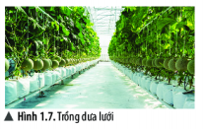
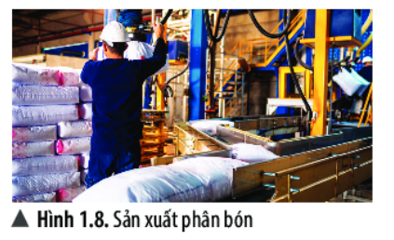

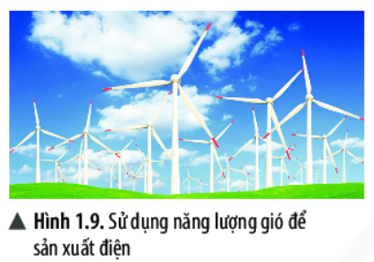
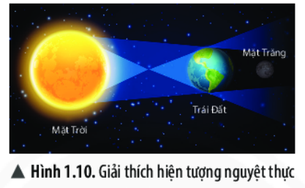
2. VAI TRÒ CỦA KHOA HỌC TỰ NHIÊN TRONG ĐỜI SỐNG CON NGƯỜI
Hãy thảo luận nhóm trong 2 phút cho biết vai trò của khoa học tự nhiên được thể hiện trong các hình 1.7 đến hình 1.10?

Slide 10
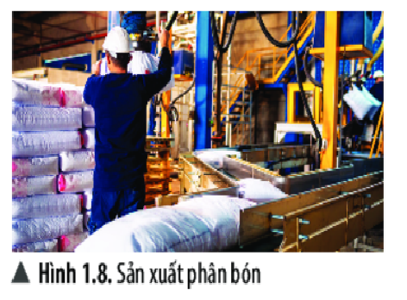
Ứng dụng công nghệ vào
cuộc sống
Hình 1.7. Trồng dưa lưới
Sản xuất kinh doanh
Hình 1.8. Sản xuất phân bón

Slide 11
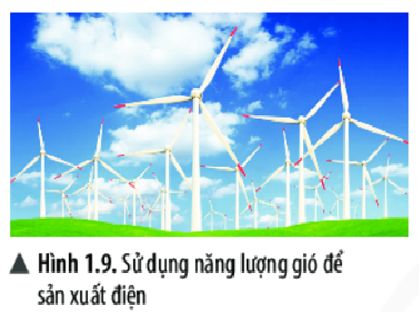
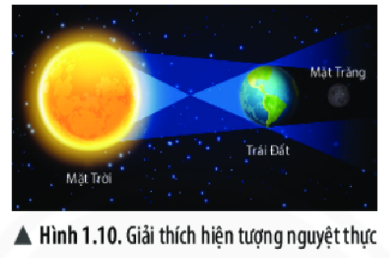
Ứng dụng công nghệ vào cuộc sống, sản xuất kinh doanh
Nâng cao nhận thức của con người về thế giới tự nhiên

Slide 12

Em thảo luận nhóm kể tên một số hoạt động trong thực tế có đóng góp vai trò của khoa học tự nhiên?
Thời gian: 3 phút

Slide 13
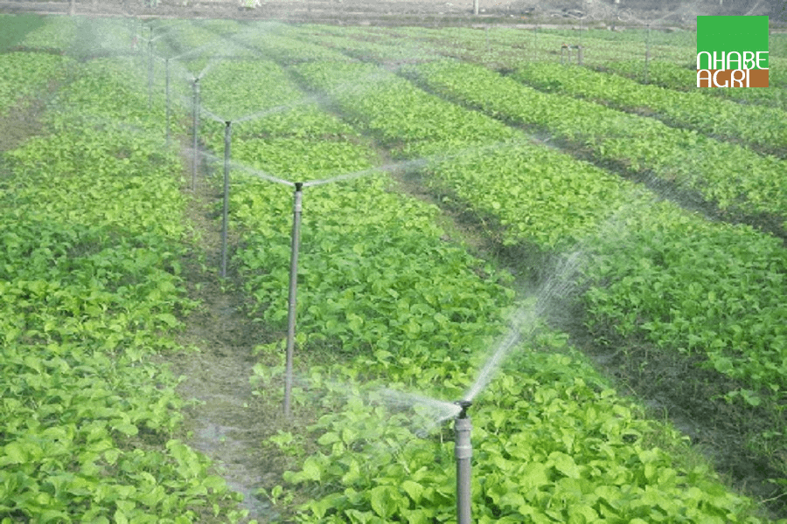
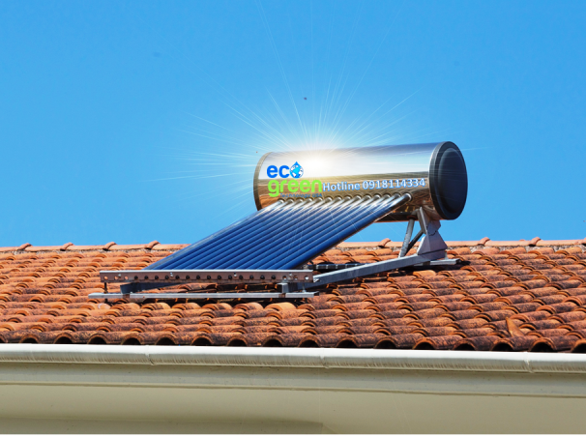

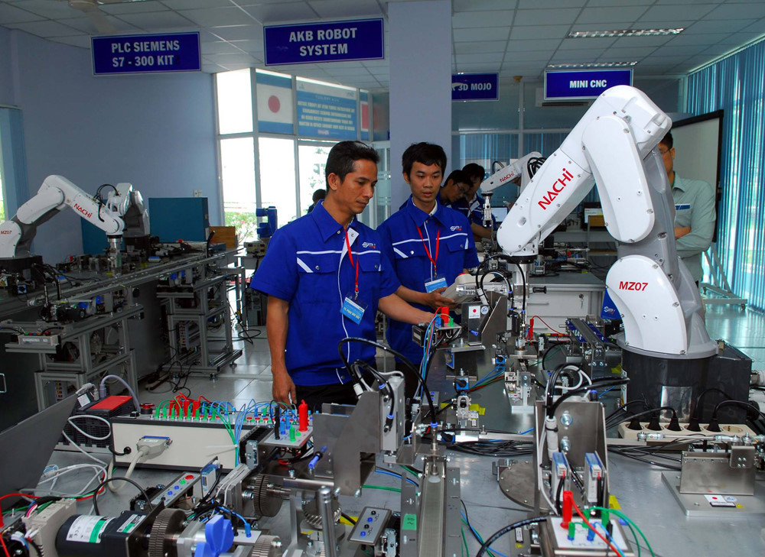
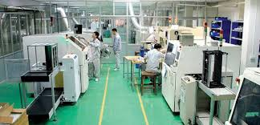

Sử dụng nước nóng từ năng lượng mặt trời
Chăm sóc sức khỏe
(các loại vắcxin)
Tưới rau tự động
Sản xuất robot
Sản xuất thiết bị điện
Đèn điện thắp sáng

Slide 14

KHTN có vai trò quan trọng trong:
+ Hoạt động nghiên cứu khoa học.
+ Nâng cao nhận thức của con người về thế giới tự nhiên
+ Ứng dụng công nghệ vào cuộc sống, sản xuất, kinh doanh.
+ Chăm sóc sức khỏe con người
+ Bảo vệ môi trường và phát triển bền vững.

Slide 15

Hệ thống tưới rau tự động được bà con nông dân lắp đặt để tưới tiêu quy mô lớn. Hãy cho biết vai trò của khoa học tự nhiên trong hoạt động đó?
Việc ứng dụng kĩ thuật tưới rau tự động vào cuộc sống sẽ giúp bà con nông dân giảm sức lao động, giảm nguồn nước tưới, tăng năng suất cây trồng.
Kĩ thuật này bắt nguồn từ việc hiểu biết để chuyển đổi khoa học tự nhiên thành công nghệ, ứng dụng trong sản xuất và kinh doanh

Slide 16
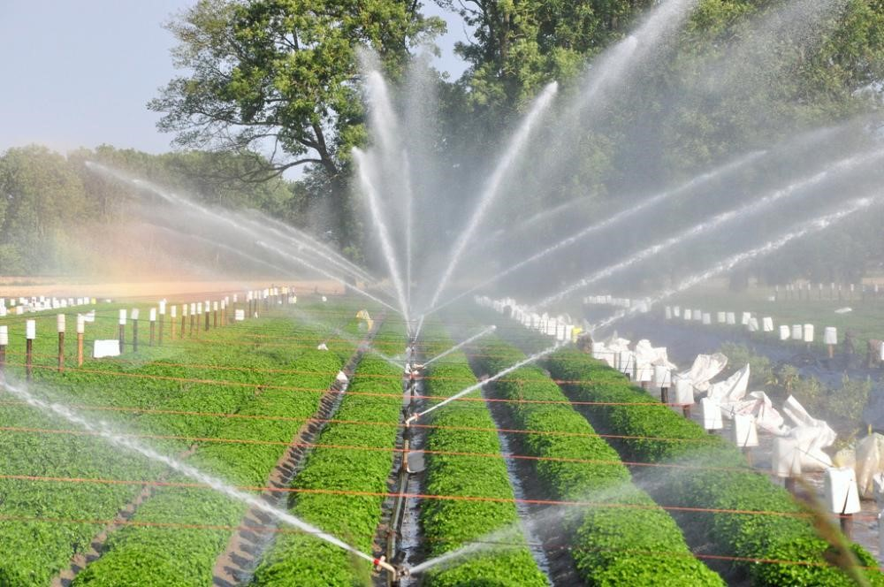
- Việc ứng dụng kĩ thuật tưới rau tự động vào cuộc sống sẽ giúp bà con nông dân giảm sức lao động, giảm nguồn nước tưới, tăng năng suất cây trồng.
- Kĩ thuật này bắt nguồn từ việc hiểu biết để chuyển đổi khoa học tự nhiên thành công nghệ, ứng dụng trong sản xuất và kinh doanh

Slide 17
Phần kiến thức phải viết vào vở Phần tương tác giữa GV và HS
PHẦN MỞ ĐẦU
1. Hoạt động nào sau đây của con người là hoạt động nghiên cứu khoa học?
Tiết 1: GIỚI THIỆU VỀ KHOA HỌC TỰ NHIÊN
1) Khoa học tự nhiên:
Khoa học tự nhiên là khoa học nghiên cứu về các sự vật, hiện tượng, quy luật tự nhiên, những ảnh hưởng của chúng đến cuộc sống con người và môi trường
A. Trồng hoa với qui mô lớn trong nhà kính.
B. Nghiên cứu vaccine phòng chống virus corona trong phòng thí nghiệm.
2) Vai trò của khoa học tự nhiên trong cuộc sống:
C. Sản xuất muối ăn từ nước biển bằng phương pháp phơi cát.
KHTN có vai trò quan trọng trong:
+ Hoạt động nghiên cứu khoa học.
D. Sản xuất muối ăn từ nước biển bằng phương pháp phơi cát.
+ Nâng cao nhận thức của con người về thế giới tự nhiên.
2. Hoạt động nào sau đây của con người không phải là hoạt động nghiên cứu khoa học?
+ Ứng dụng công nghệ vào cuộc sống, sản xuất, kinh doanh.
+ Chăm sóc sức khỏe con người
A. Theo dõi nuôi cấy mô cây trồng trong phòng thí nghiệm.
+ Bảo vệ môi trường và phát triển bền vững.
3) Bài tập:
B. Làm thí nghiệm điều chế chất mới.
Bài 1:
Đáp án B
C. Lấy mẫu đất để phân loại đất trồng.
Bài 2:
Đáp án D
D. Sản xuất phân bón hóa học.

